Slide 1
Retten macht Schule: Schulsanitätsdienst als Praxisbeispiel gelungener Kooperation zwischen Jugendverband und Schule
Ganztagsforum NRW in Dortmund
30.09.2015
Armin Pullen, Jan Schlich
Markus Schumacher

Slide 2
Gliederung
Jugendverbandsarbeit und Jugendverbände
Die Johanniter- Jugend als Jugendverband
Schulsanitätsdienst: Das Konzept
Beispiel Kooperation (Gymnasium Stoppenberg)
Gespräch mit Markus Schumacher

Slide 3
Jugendverbandsarbeit und Jugendverbände (nach § 12 SGB VIII)
Jugendverbände sind freiwillige Zusammenschlüsse von jungen Menschen mit gemeinsamen Interessen oder Zielen.
Besondere Rolle der Jugendverbände:
Jugendarbeit wird von jungen Menschen selbst organisiert, gemeinschaftlich gestaltet und mitverantwortet.
Ihre Arbeit ist auf Dauer angelegt, sie ist i.d.R. auf die eigenen Mitglieder ausgerichtet, kann sich aber auch an junge Menschen wenden, die nicht Mitglieder sind.
Jugendverbände gelten als Vertreter der Anliegen und Interessen junger Menschen
Jugendverbände als außerschulische Lernorte

Slide 4
Prinzipien der Jugendverbandsarbeit
Quelle: LSB NRW

Slide 5
Die Johanniter- Jugend als Jugendverband
Jugendverband der Johanniter-Unfall-Hilfe e.V.
Träger der freien Jugendhilfe (§ 75 SGB VIII)
Mitglied in der Arbeitsgemeinschaft evangelische Jugend in Deutschland (Dachverband)
Bundesweit organisiert
Derzeit rund 12.000 Mitglieder, davon ca. 7.500 im Schulsanitätsdienst

Slide 6
Aufbau und Struktur eines Schulsanitätsdienstes
Demokratische Grundstruktur
Regelmäßige Treffen
SSD-Leitung als Bindeglied zwischen Schule. Sie steht in ständigem Kontakt mit der SSD-Gruppe, der zuständigen Lehrkraft, den betreuenden Jugendgruppenleitenden
Als AG
Als AG im Nachmittagsband der Ganztagsschule
Als Schulfach im Auftrag der Schule

Slide 7
Schulsanitätsdienst am Gymnasium am Stoppenberg in Essen (Bischöfliche Ganztagschule)
Seit 2006 Kooperation der Johanniter RV Essen mit dem Gymnasium am Stoppenberg (Kooperationsvereinbarung mit der Johanniter-Jugend)
Wöchentliche, einstündige Betreuung im Nachmittagsbereich durch Freiwilligendienstleistende und eine hauptamtliche Kraft (Erzieher)
Schulsozialarbeiter ist Ansprechpartner der Schule
Mehr 70 Schülerinnen und Schüler wurden zum Schulsanitäter ausgebildet
Davon ca. 30 Schüler regelmäßig aktiv im Schulsanitätsdienst
Teilnahme an Johanniter-Jugend-Freizeiten und Schulveranstaltungen

Slide 8
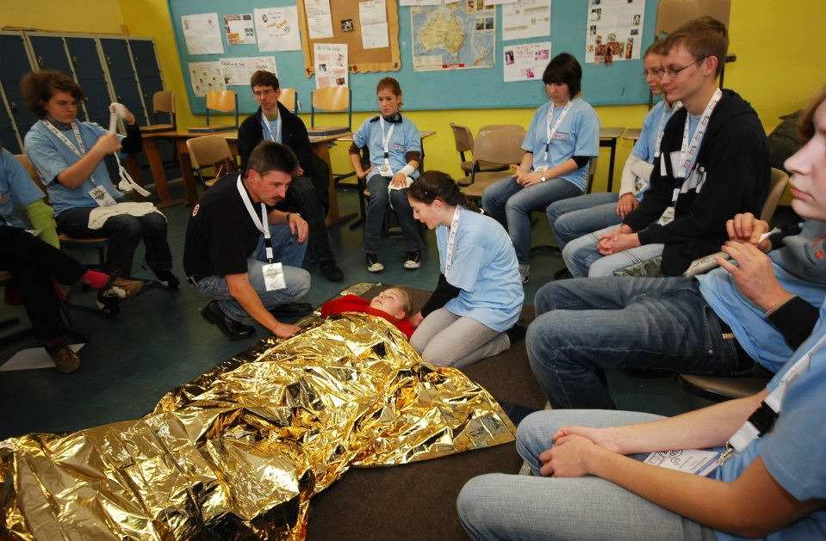
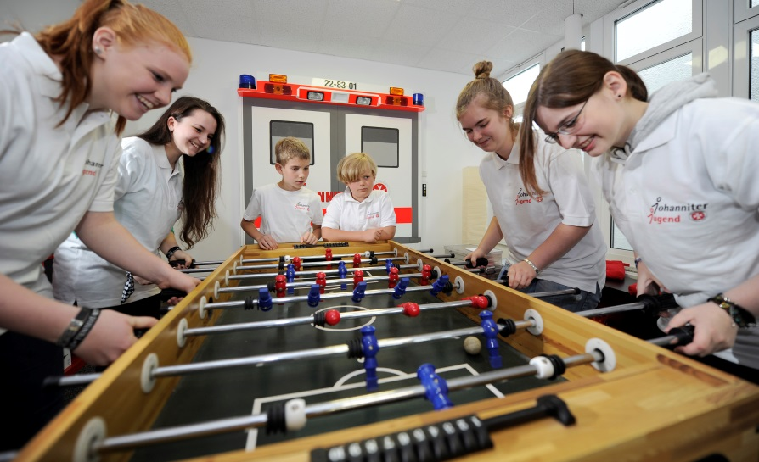
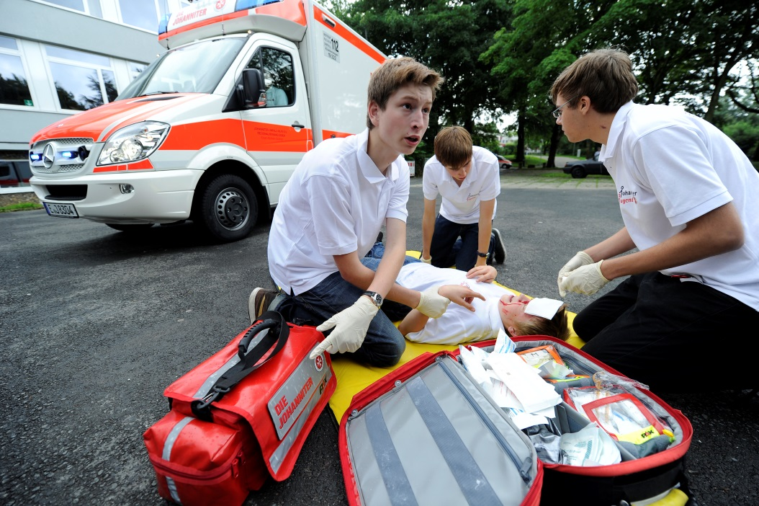
Schulsanitätsdienst am Gymnasium am Stoppenberg in Essen

Slide 9
Schulsanitätsdienst am Gymnasium am Stoppenberg in Essen
Schulsozialarbeiter Markus Schumacher zum SSD in der Ganztagsschule
Gymnasium am Stoppenberg:
Wie entstand die Kooperation mit den Johannitern?
Welche Wünsche und Ideen verbindet die Schule im offenen Ganztag mit dem SSD?
Welche Vorteile hat die AG Schulsanitätsdienst für den offenen Ganztag?
Wie setzt die Ganztagsschule SSD um?

